Slide 1


Pengenalan Penggunaan PostgreSQL (di Ubuntu 14.04)
By Adi Primanda Ginting
adipginting@medanlinux.com
Sumber Logo PostgreSQL: http://www.postgresql.org/media/img/layout/hdr_left.png

Slide 2
Disclaimer
1. Mohon maaf jika ada kesalahan.
2. Jika ditemukan kesalahan, harap dikoreksi.
– Adi Ginting

Slide 3
Sedikit Sejarah PostgreSQL
Berdasarkan pada proyek Postgres versi 4.2 yang dikembangkan di Universitas California di Berkeley.[1]
1994, Andrew Yu and Jolly Chen, berdasarkan pada Postgres 4.2 membuat Postgres95 (menambahkan interpreter SQL).[2]
1996 menjadi PostgreSQL, versi mengikuti Posgres (di sini versi 6).[2]
[1] http://www.postgresql.org/docs/9.3/static/intro-whatis.html
[2] http://www.postgresql.org/docs/9.3/static/history.html

Slide 4
Penginstalan di Ubuntu 14.04
$sudo apt-get install postgresql

Slide 5
Masuk ke user postgres baru
User root bawaan di postgres namanya postgres.
Untuk login ke PostgreSQL sebagai role postgres, kita harus masuk sebagai root terlebih dahulu
  $ sudo su
  change user ke postgres:
  $ su -l postgres
  masuk ke postgreSQL
  $psql
  atau
  $psql -d template1 -U postgres
  yang tampil selanjutnya:
  postgres =# (artinya sudah masuk sebagai superuser di PostgreSQL)

Slide 6
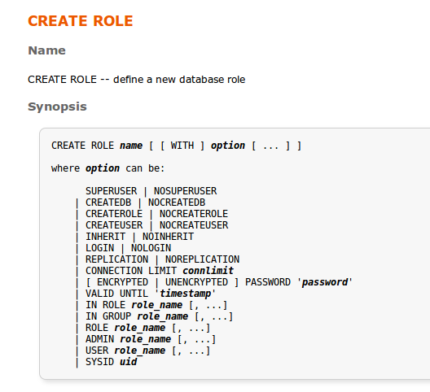
Membuat user baru
  Konsep:
  postgres =# create role namauser [option]
  tangkapan layar dari:
  http://www.postgresql.org
  /docs/9.3/static
  /sql-createrole.html

Slide 7
Pembuatan User (role)
Untuk memudahkan, kita gunakan nama user yang sama dengan yang ada di Linux.
Bisa dengan membuat user baru di Linux terlebih dahulu:
$ adduser namauser; contoh: $ adduser bolg
Atau menggunakan nama user yang saat ini sedang login.

Slide 8
Contoh pembuatan user
  postgres =# create role tom createdb login password 'password';

Slide 9
Membuat database baru untuk user baru
  postgres =# CREATE DATABASE namadb;
  Memberikan semua kewenangan (privileges) di db kepada user baru.
  postgres =# GRANT ALL PRIVILEGES ON DATABASE namadb to tom;

Slide 10
Login ke postgreSQL melalui user di terminal
$ psql -d namadatabase

Slide 11
Membuat database langsung dari user yang sudah terdaftar
$ createdb namadb

Slide 12
Membuat tabel
Contoh:
=> CREATE TABLE barang
(
  namabrg varchar(30) not null,
  kode varchar(10) not null,
  jumlah int null,
  primary key(kode)
);

Slide 13
Contoh Memasukkan data ke dalam tabel
INSERT INTO barang VALUES ('relaxa', '1000', 50);

Slide 14
Mengimpor file .sql ke dalam database di PostgreSQL
Masuk terlebih dahulu ke direktori di mana file berada
Login ke PostgreSQL dan jalankan:
=>\i namafile.sql

Slide 15
Lebih Lanjut tentang sintaks SQL dan PostgreSQL
http://www.w3schools.com/sql/
http://www.postgresql.org/docs/9.3/

Slide 16
Contoh untuk query
Select * from namadb;

Slide 17
Lebih Lanjut tentang sintaks SQL dan PostgreSQL
http://www.w3schools.com/sql/
http://www.postgresql.org/docs/9.3/

Slide 18
Mengakses PostgreSQL melalui browser: instalasi
Dengan adminer
sudo apt-get install adminer
Dengan phppgadmin
sudo apt-get install phppgadmin

Slide 19
Mengakses PostgreSQL melalui browser
Buka browser
Jalankan:
http://localhost/phppgadmin/
Atau
http://localhost/adminer

Slide 20
Sekian

